Slide 2
Bossen
Definitie bos: Een bos is een (climax) ecosysteem dat bepaalt wordt houtachtige planten met; Volgens wet van de natuur bescherming (19 januari 2016) Een minimum oppervlakte (1.000 m²)
Een minimum dichtheid van planten (minimale rijbeplanting 20 bomen)
Een hoogte van vegetatie (>8 meter)

Slide 3
Verdeling bostypen
Schermbossen
Bossen die een buffer vormen tegen bedreigende of nadelige elementen in een landschap.
Landgoed- en recreatie bossen
Siertuinen, parken en bossen welke een doel hebben ter recreatie. Worden vaak onderhouden door derde partijen.
Spontane bossen
Bossen die ontstaan zijn doordat de mens niet meer ingrijpt in het landschap
Productie bossen (> 50% de bossen van Nederland)
Bossen (voornamelijk aangelegd op heidevelden) met als doel productie van o.a. hout.
Voedselbossen worden veelal aangelegd op opgekochte productiebossen.

Slide 4
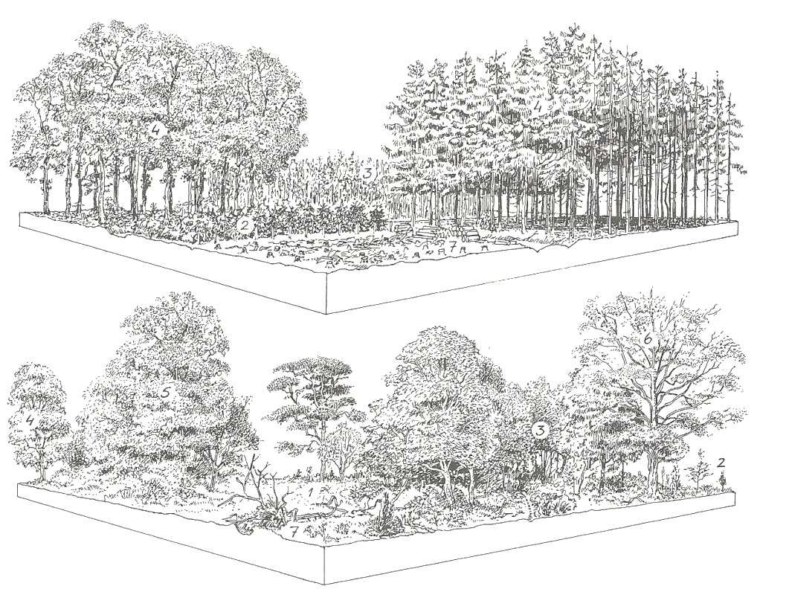
Productie bossen
Hoe kun je het zien?
Waarom opgedeeld in sectoren?
Spontane bossen
Hoe kun je het zien?

Slide 5
Welke factoren zijn bepalen voor een (soort) bos
• Klimaat (temperatuur, regenval, wind)
• Bodem (grondsoort, humus, reliëf)
• Waterhuishouding (type water, waterstand)
• Voedselrijkdom (stikstof, fosfaat)
• Leeftijd
• Fauna ( grazers, browsers, woelers)
• Beheer en gebruik door de mens (Hier komen we later op terug!)

Slide 6
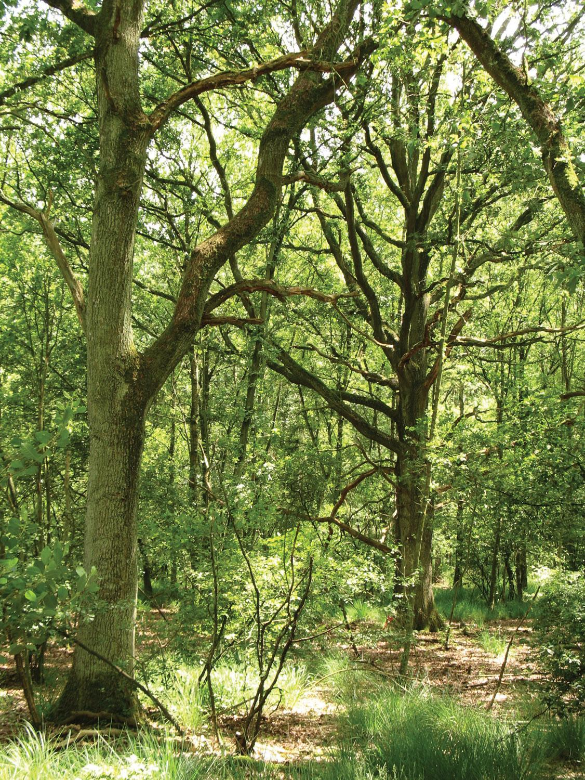
Voorbeeld 1
Zomereiken-berken bos voedselarme, droge bodem
Veel voorkomende soorten;
Berk (ruwe en zachte) Eik (winter en zomer) Lijsterbes
Pijpenstrootje

Slide 7
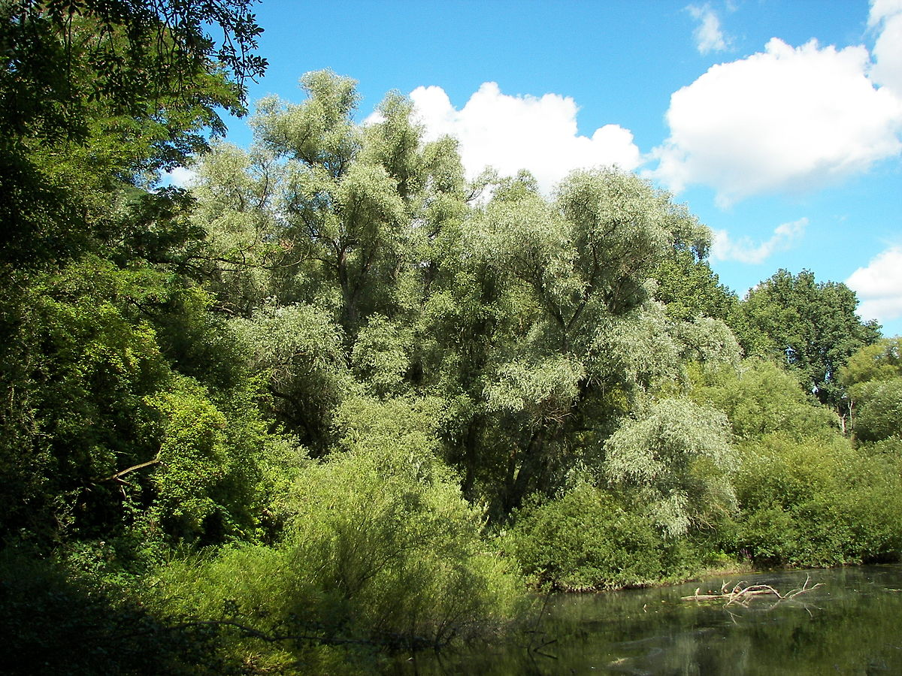
Voorbeeld 2
Wilgenvloedbos
Zeer nat of stromend water
Veel voorkomende soorten
Wilg (amandel / kat / schiet / kraak)
Moerdistel
Haagwinde Zomerklokje Ridderzuring

Slide 8
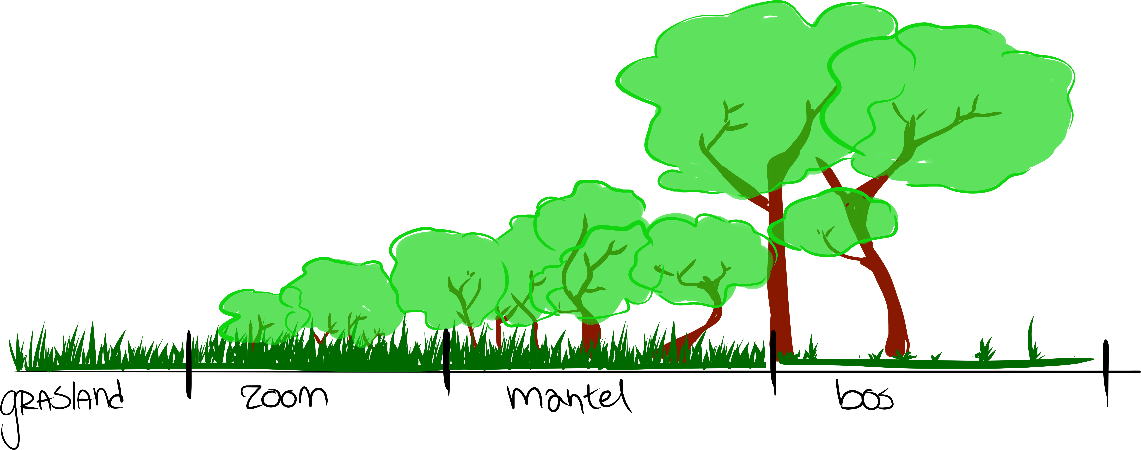
De bosrand gaat over in het bos

Slide 9
Het bos als habitat
Hoe dynamisch is de leefomgeving in het bos?

Slide 10
De vegetatielagen in bossen
Bosbodemlaag (strooisel laag)
Moslaag (<10cm)
Kruidenlaag (10 – 134 cm)
Struiklaag (135 cm – 800 cm)
Boomlaag ( >800 cm)
Canopy laag ( >800 cm) afhankelijk van bostype
Emergente laag ( >800 cm) afhankelijk van bostype

Slide 11
Emergent doorbroken/boven gestegen
Canopy
bladerdak
Strooisellaag
Verzameling van doodmateriaal en debris

Slide 12
Veranderingen van vegetatieaspecten in de bosontwikkeling
Open fase
Jonge fase (jonge bomen vestigen zich op locatie)
Dichte fase (De kronen van de bomen raken elkaar)
Staken fase (Onderste 2 – 3 meter van bomen hebben geen levende takken)
Boomfase (Gemiddelde diameter op 1,5m is >20cm)
Aftakeling/sterf fase (Door sterfte vallen er gaten in het bladerdak)

Slide 13
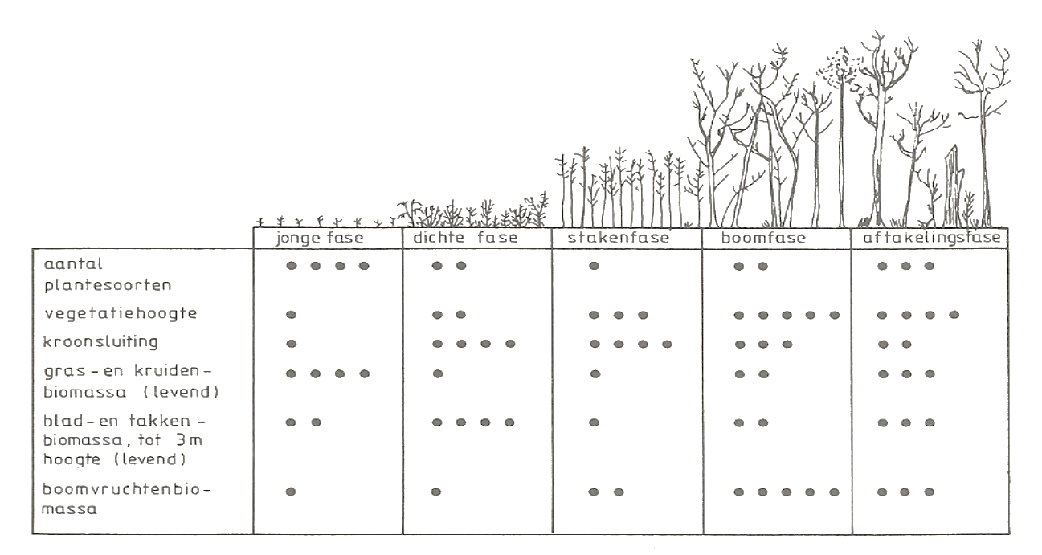

Slide 14
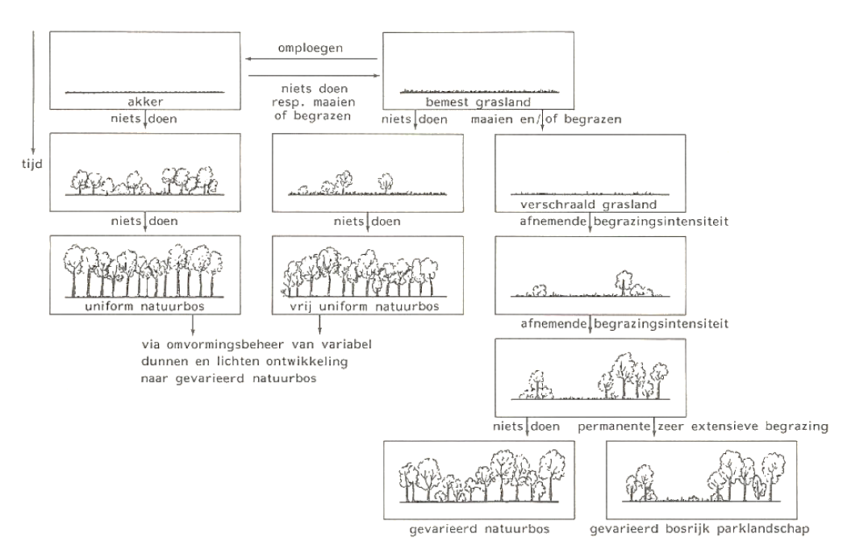
Invloed van de mens op (bos) vegetatie
Successie
een ecologisch proces waarbij een merkbare verandering in de soortensamenstelling binnen een habitat plaatsvind
Habitat
leefomgeving

Slide 15
Voedselketen, voedsel web en voedselkringloop
Voedselketen
Voedsel web
Voedselkringloop
Koolstof kringloop
Stikstof kringloop

Slide 16
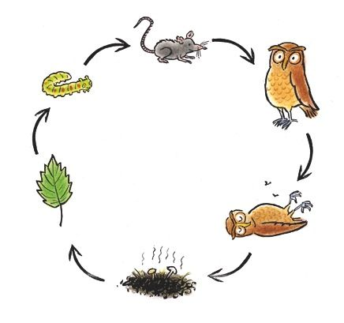

Slide 17
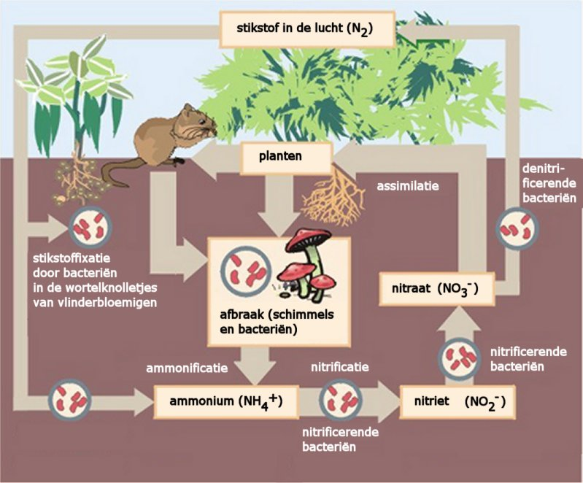
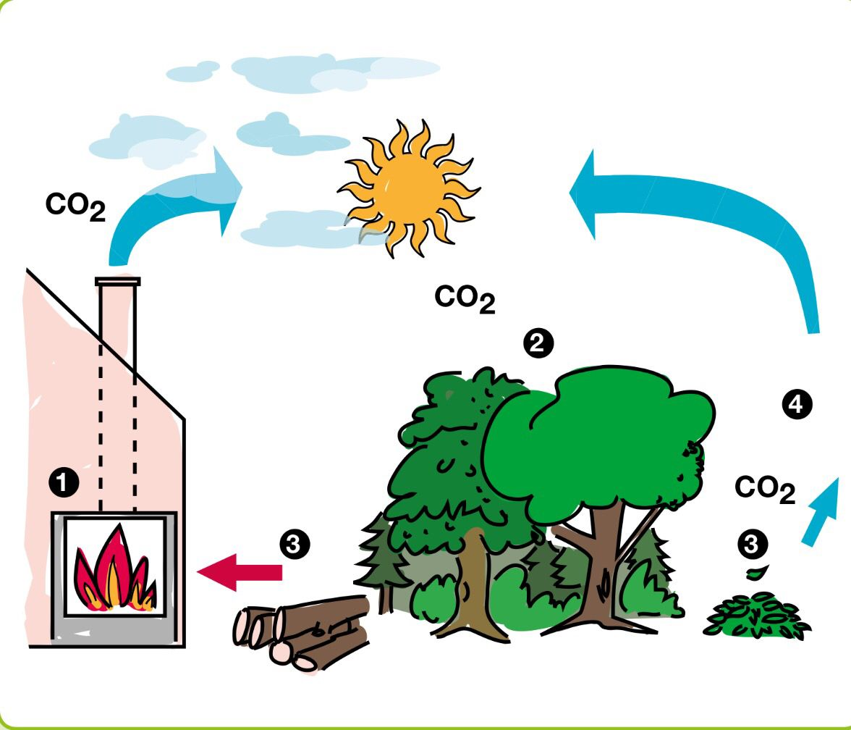

Slide 18
Opdracht
Maak een voedsel web van de organismen op de volgende dia. Denk goed na over de habitat van het organisme.
Geef aan wat de langst mogelijke voedselketen is binnen dit voedsel web
Welk organisme is heterotroof en welk organisme is autotroof?
Welke organismen behoren tot de producenten en welke tot de consumenten (1ste , 2de , 3de etc. orde)?

Slide 19
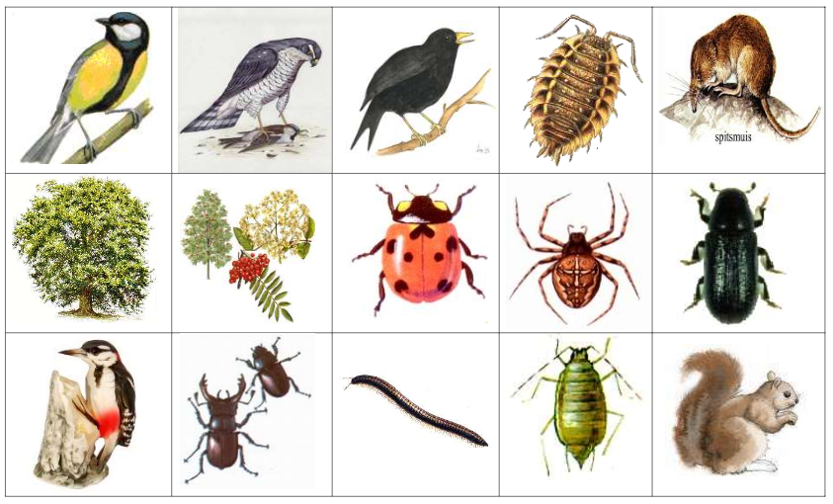
Bladluis: Prikt gaatjes in de nerven van bladeren en zuigt de sappen.
Eekhoorn: Eet zaden, zoals beukennootjes en eikels
Eik Koolmees: Eet alle soorten insecten
Kruisspin: Voedt zich met allerlei plantenetende insecten Lieveheersbeestje: Voedt zich vooral met bladluizen
Lijsterbes
Merel: Eet alle soorten insecten bessen Miljoenpoot: Voedt zich met dood materiaal
Pissebed: Voedt zich met dood materiaal
Schorskever: Boort gangen in de schorns van de stam van o.a. de eik. Specht: Hakt gaten in bomen om zich te voeden met insecten Sperwer: Roofvogel eet o.a. zangvogels en muizen Spitsmuis: Voedt zich met kleine planteneters Vliegend hert: Voedt zich met dood materiaal

Slide 20
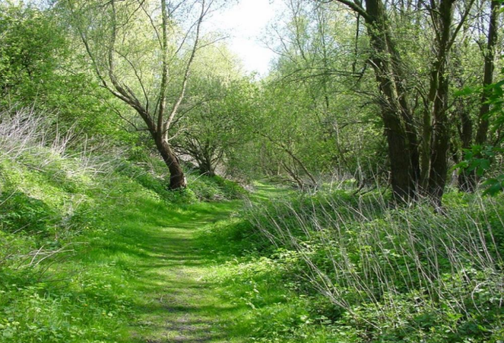
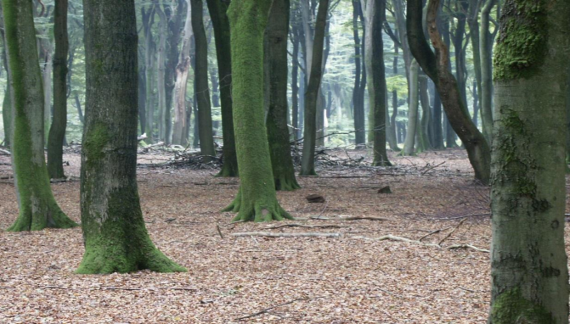
Loofbossen
‘’Aantrekkelijke’’ bossen
‘’Onaantrekkelijke’’ bossen

Slide 21
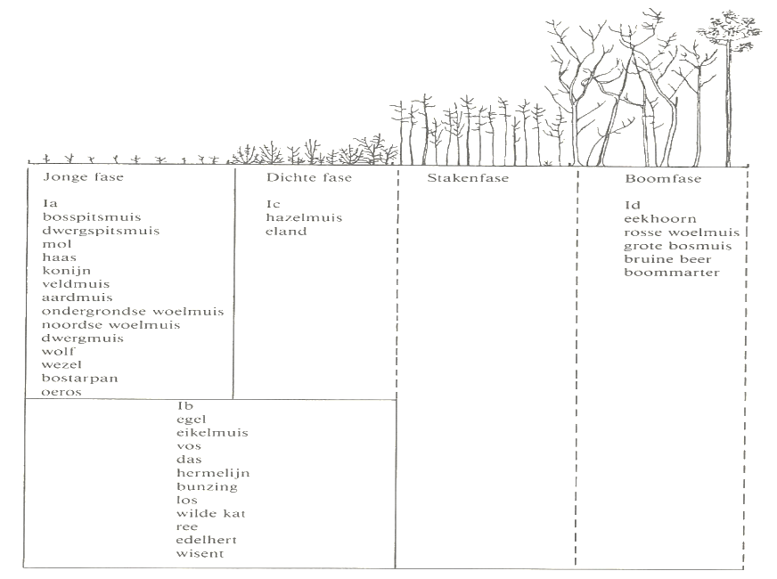
Fauna van een (Europees)loofbos

Slide 22
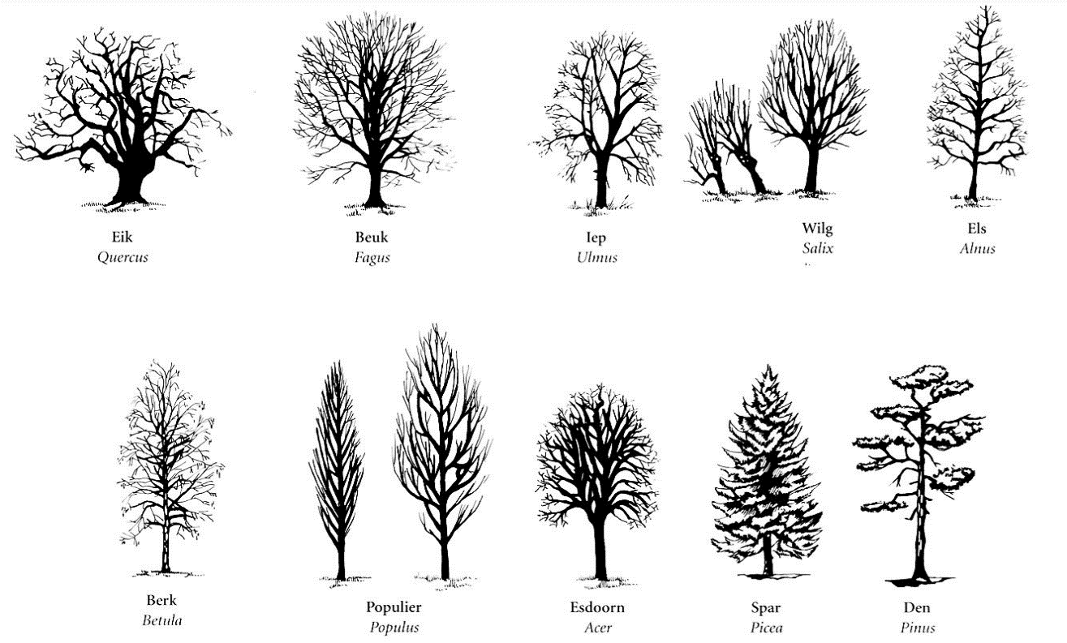

Slide 23
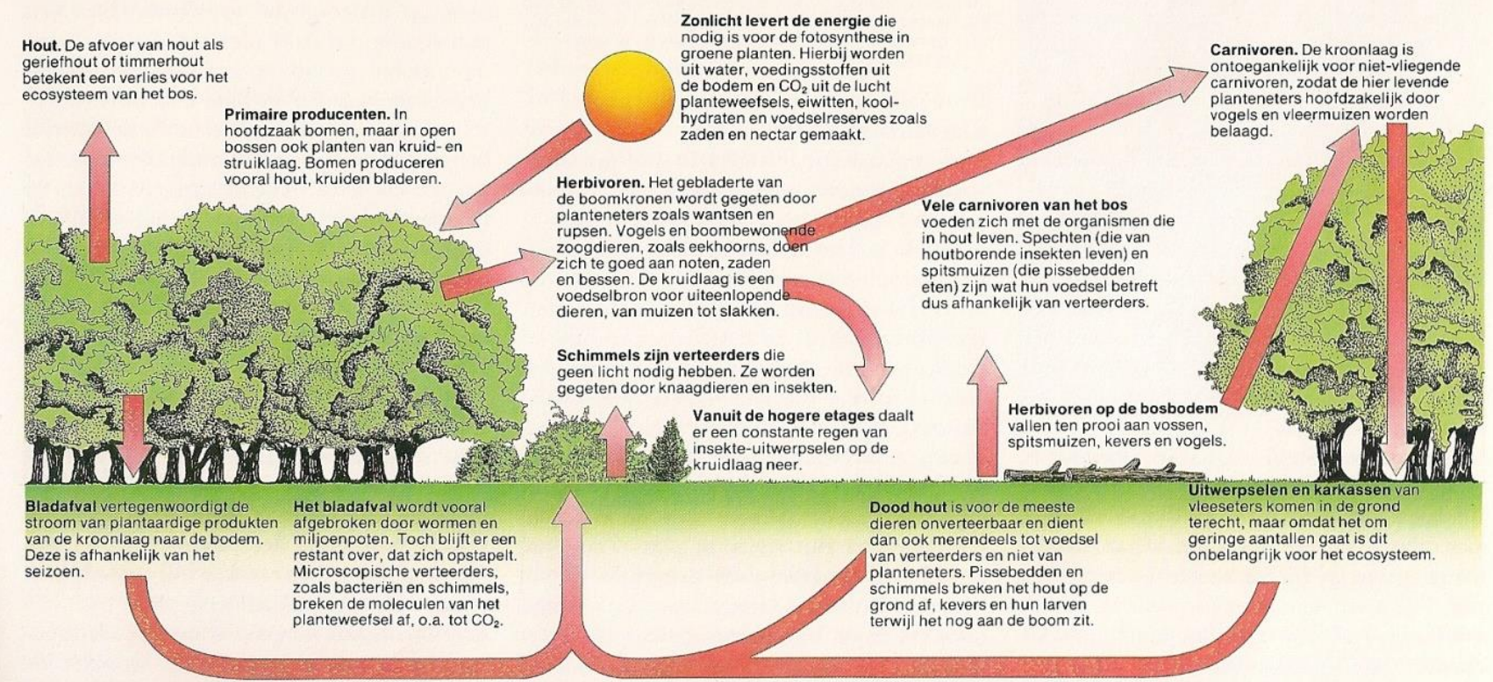

Slide 24
Naaldbossen
Inheemse soorten: Grove den, Taxus, Jeneverbes
Stuifzanden en veengebieden: Voedingsarme bodem
Grote schaal
Ter vervanging van de heide
Vastlegging van stuifzanden Functie: Houtproductie

Slide 25
Naaldbos beheer
Gericht op de houtproductie
Selectief dunnen
Kappen na 40 – 60 jaar
Opnieuw inplanten
Soms diepspitten, bemesten, en/of begreppelen

Slide 26
Problemen in naaldbossen
Monocultuur
Gevoelig voor parasieten, ziektes wat leidt tot een onstabiel milieu
Geen/weinig verjonging bodemlaag
Dikke verzuurde en slecht verteerde bodemlaag
Droog
Degeneratie
Niet natuurlijke standplaats. Bomen groeien daarom minder goed.
Verrijking van de omgeving
Dood materiaal afkomstig uit het bos verrijkt de bodem

Slide 27
